Slide 2
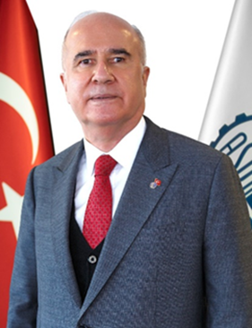
Başkan’ın Mesajı
6 Şubat sabahı kapkara bir güne uyandık. Asrın felaketi olarak nitelendirilen, Cumhuriyet tarihimizin en büyük doğal afeti ile, tüm Türkiye’yi yasa boğan merkez üssü Kahramanmaraş olan depremlerle yıkıldık. Acımız tarifsiz, kelimeler kifayetsiz yaşadıklarımız karşısında.
Depremlerde hayatını kaybeden vatandaşlarımıza Allah'tan rahmet, yakınlarına baş sağlığı ve sabır, yaralılara acil şifa, bölgede arama kurtarma çalışmalarında, yardım faaliyetlerinde görev alan tüm görevlilere ve gönüllülere güç kuvvet diliyoruz.
Sendikamız ve üyelerimiz de depremin yaralarının en kısa zamanda sarılabilmesi için devletimizin ilgili kurumlarıyla koordinasyon içinde çalışmalarını yürütüyor. Depremden etkilenen tüm bölgelere makine, ekipman ve teknik personel desteği başta olmak üzere tüm imkanlarını seferber etmiş durumda. Üyesi bulunduğumuz Türkiye İşveren Sendikaları Konfederasyonu da AFAD ve Türk Kızılay ile koordinasyon içinde çalışmalarını sürdürüyor. Böyle büyük bir felaket karşısında elbette yapılacak daha çok şey var. Çalışmalarımızı aralıksız sürdüreceğiz. Bu zor günleri güç ve gönül birliği ile aşacağız.
Celal Koloğlu
Yönetim Kurulu Başkanı

Slide 3
DEPREM GÜNDEMİ
Alınan Kararlar/ Duyurular
Cumhurbaşkanı Erdoğan yaz aylarına kadar üniversitelerin tatil edildiğini, uzaktan eğitime geçileceğini duyurdu. Üniversitelerin KYK'ye ait yurtları depremzedelerin barınması için kullanılacak.
Deprem bölgesinde ikamet eden veya bu illerin nüfusuna kayıtlı 13 binin üzerindeki yükümlü askerin mart ve nisan celpleri mayısa ertelendi.
Milli Eğitim Bakanı Mahmut Özer eğitim öğretime verilen aranın tüm Türkiye'de 20 Şubat’a kadar uzatıldığını açıkladı.
Çevre, Şehircilik ve İklim Değişikliği Bakanı Murat Kurum, Kahramanmaraş merkezli depremlerden etkilenen 10 ilde eş zamanlı olarak Cumhuriyet tarihinin en büyük afet konut seferberliğini başlatacaklarını bildirdi.
Ticaret Bakanlığı, elektronik ticaret pazar yerlerindeki satıcılar ve kargo-lojistik işletmecilerinin katılımı ile Deprem Yardımlaşma Seferberliği (e-seferberlik) başlattı.
AK Parti, MHP, CHP, İYİ Parti ve HDP milletvekilleri maaşlarını bağışlama kararı aldı.

Slide 4
DEPREM GÜNDEMİ
Alınan Kararlar/ Duyurular
Kültür ve Turizm Bakanlığı, Devlet Tiyatroları, Devlet Opera ve Balesi ile Güzel Sanatlar Genel Müdürlüğü dahil tüm birimlerince planlanan etkinliklerin ikinci bir açıklamaya kadar durdurulduğunu belirtti.
Türkiye Futbol Federasyonu Başkanı Mehmet Büyükekşi, Spor Toto Süper Lig'deki maçların 3-4 Mart'ta devam etmesini planladıklarını açıkladı.
Spor Toto 1. Lig ekiplerinden Yeni Malatyaspor, "asrın felaketi" olarak nitelenen depremler nedeniyle ligden çekilme talebini Türkiye Futbol Federasyonuna (TFF) iletti.
Türk Hava Yolları (THY), 9 Şubat 2023 ve öncesinde düzenlenmiş olması koşuluyla 6-28 Şubat 2023 tarihleri arasındaki yurt içi uçuşların ücretsiz olarak değiştirilebileceğini ya da biletlerin kesintisiz olarak iade edilebileceğini duyurdu.
Televizyon Yayıncıları Derneği, 10 ili etkileyen iki deprem sonrası yardım gecesi düzenleme kararı aldı. Yardım gecesi “Türkiye tek yürek” sloganıyla 15 Şubat Çarşamba gecesi saat 20.00’de düzenlenecek. Yardımlar, Kızılay ve AFAD’ın hesaplarında toplanacak.

Slide 5
DEPREM GÜNDEMİ
OHAL kapsamında yargı alanında alınan tedbirler
Olağanüstü Hal (OHAL) kapsamında yargı alanında alınan tedbirlere ilişkin Cumhurbaşkanlığı Kararnamesi, 11 Şubat tarihli Resmi Gazete'nin mükerrer sayısında yayımlandı.
Kararname ile yargı alanındaki dava açma, icra takibi, başvuru, şikayet, itiraz gibi süreler, 6 Şubat'tan itibaren 6 Nisan 2023'e kadar durduruldu.
TBMM ve Cumhurbaşkanı seçimleri bakımından ilgili kanunlarda düzenlenen süreler bu sürece tabi olmayacak.
Düzenlemeyle, hâlen 4 gün olan gözaltı süresi delillerin toplanmasındaki güçlük veya şüpheli sayısının çokluğu gibi durumlarda Cumhuriyet savcısının yazılı emriyle 7 güne çıkarılabilecek.
Tutukluluğa itiraz, tahliye talepleri ve tutukluluğun incelenmesi yönündeki talepler dosya üzerinden karara bağlanabilecek.
Kararnameye buradan ulaşabilirsiniz.

Slide 6
DEPREM GÜNDEMİ
Deprem Bölgesi İhaleleri
Deprem Bölgesindeki İhalelerin Aday Ve İsteklilere Kolaylık Sağlanması İçin Düzenleme Yapıldığına Dair Kurum Sayfasında Duyuru Yayımlandı
Deprem bölgesindeki İhale tarihi 7/2/2023 – 17/2/2023 tarihleri arasında (bu tarihler dahil) olan ihaleler ihale tarihinden itibaren iki hafta sonra aynı saatte yapılmak üzere ertelenmiştir.
İhale tarihi 20/2/2023 tarihinden sonra (bu tarih dahil) olan ihalelerde, deprem felaketi nedeniyle önceden ilan edilen ihale tarih ve saatine kadar ihaleye yeterli sayıda teklifin ulaştırılamayacağının ve/veya ihalede rekabet ortamının sağlanamayacağının idarece öngörülmesi halinde, ihale dokümanı alanların son teklif verme gününden en az on gün öncesinde bilgi sahibi olmalarını temin edecek şekilde zeyilname düzenlenerek son teklif verme süresi uzatılabilecektir.
Sözleşme imzalama tarihi 7/2/2023 – 17/2/2023 tarihleri arasında (bu tarihler dahil) olan işlerde, ekonomik açıdan en avantajlı teklif sahibinin mücbir sebep haline bağlı olarak sözleşmeye davet süresinin uzatılmasını talep etmesi halinde idarece sözleşmeye davet süresi uzatılabilecektir.

Slide 7
DEPREM GÜNDEMİ
Kamu İhale Sözleşmeleri
Ülkemizde Meydana Gelen Depremler Nedeniyle Kamu İhale Sözleşmelerinin Uygulanmasında Dikkat Edilecek Hususlar Hakkında Duyuru Yayımlandı
Ülkemizde meydana gelen depremler nedeniyle kamu ihale sözleşmelerinin uygulanmasında;
4735 sayılı Kanunda doğal afetler mücbir sebep halleri arasında sayılmış olduğundan, 6/2/2023 tarihinde ülkemizde meydana gelen depremlerden etkilenen illerde yürütülen kamu ihale sözleşmelerine veya bu illerde faaliyet gösteren kişilerin diğer illerde yürüttüğü ve depremlerden etkilenen sözleşmelere ilişkin mücbir sebep talepleri için Kuruma ayrıca başvuru yapılmasına gerek bulunmayacaktır. Yükleniciler tarafından idarelere mücbir sebep başvurusunda bulunulması halinde, doğrudan idareler tarafından somut olayın niteliğine göre bu hususta süre uzatımı verilmesi, sözleşmenin feshi veya başvurunun reddedilmesi seçeneklerinden birine karar verilebilecektir.
Depremlerden etkilenen illerde ortaya çıkan ihtiyaçların karşılanması amacıyla, devam eden kamu ihale sözleşmelerinde kullanılan iş gücü, iş makinesi, teçhizat ve ekipmanların bölgeye sevk edilmesine ilişkin talepler karşısında, idarelerce yüklenicilere herhangi bir cezai işlem uygulanmaksızın gereken kolaylığın sağlanması hususu belirtilmiştir.

Slide 8
DEPREM GÜNDEMİ
Deprem Bölgesi Mükellefiyet
Hazine ve Maliye Bakanlığı Tarafından Kahramanmaraş’ta Meydana Gelen Depremden Etkilenen Yerler İçin Mücbir Sebep Hali İlan Edildi
Deprem bölgesindeki illerde deprem tarihi itibarıyla mükellefiyet kaydı bulunan mükelleflerin, bu mükellefiyetleri nedeniyle vergi kanunlarının uygulanması bakımından 06.02.2023 ila 31.07.2023 (bu tarih dâhil) tarihleri arasında mücbir sebep halinde olduğu kabul edilmiştir. Mücbir sebep hali süresince,
Verilmesi gereken vergi beyannameleri ve bildirimlerinin verilme süreleri,
Bu beyanname ve bildirimler üzerine tahakkuk eden vergilerin ödeme süreleri,
Deprem tarihinden önce tahakkuk etmiş, ödeme süresi mücbir sebep hali ilan edilen süreye rastlayan her türlü vergi, ceza ve gecikme faizinin ödeme süresi,
2023 yılı motorlu taşıtlar vergisinin ikinci taksit ödeme süresi,
Deprem tarihinden önce ikmalen, re'sen veya idarece tarh edilen ve vadesi mücbir sebep halinin başladığı tarihten sonrasına rastlayan her türlü vergi, ceza ve gecikme faizinin ödeme süresi, uzatılmıştır.
Verilmesi gereken beyanname ve bildirimler 15.08.2023 sonuna kadar verilebilecek, vergi, ceza ve gecikme faizleri 31.08.2023 Perşembe günü sonuna kadar ödenebilecektir.

Slide 9
DEPREM GÜNDEMİ
Deprem Yardımları Vergi Düzenlemeleri
Deprem Nedeniyle Yapılan Bağış ve Yardımların Vergi Mevzuatı Karşısındaki Durumu
Gelir İdaresi Başkanlığı web sitesinden yapılan duyuru ile Depremlerden etkilenen afetzedeler için AFAD Başkanlığınca ilan edilen hesaplara yapılan nakdi bağış ve yardımların tamamı gelir ve kurumlar vergisi mükelleflerince indirim konusu yapılabilecektir. Aynı şekilde, Türk Kızılay’ınca ilan edilen hesaplara yapılan nakdi bağışların tamamı da indirime konu edilebilecektir. Bağışların indirilebilmesi için ödemeye ilişkin banka dekontları yeterli olacaktır.
Depremler sonrası genel hayatı olumsuz etkileyen şartların ortadan kaldırılması için gelir ve kurumlar vergisi mükelleflerince, işletmelerinde mevcut olan ya da dışarıdan temin edilen ihtiyaç malzemeleri de ayni olarak bağışlanabilmektedir.
Ayni bağışlar; AFAD Başkanlığının kendisine yapılabileceği gibi AFAD’ın yönlendirdiği kamu kurum ve kuruluşlarına da yapılabilecektir. Bu kapsamda yapılan ayni bağışların tamamı, bağışa konu malların içeriğine ve ilgili kurumlarca teslim alındığına ilişkin belge düzenlenmesi kaydıyla, indirim konusu yapılabilecektir. Yine söz konusu kapsamda yapılan bağış ve yardımlarda KDV hesaplanmayacak ve bağışa konu mallara ilişkin yüklenilen KDV’ler de işletmeler tarafından indirim konusu yapılabilecektir.

Slide 10
DEPREM GÜNDEMİ
Bankacılık Düzenlemeleri
Bankacılık Düzenleme ve Denetleme Kurulu Kararı Yayımlandı
BDDK deprem bölgesindeki vatandaşlara mevcut ve yeni kredilerde 6 Şubat'tan itibaren 6 ay boyunca vade ve taksit kolaylığı imkanı tanındı.
Adana, Adıyaman, Diyarbakır, Hatay, Gaziantep, Kahramanmaraş, Kilis, Malatya, Osmaniye ve Şanlıurfa illerinde yerleşik kişilere yönelik, 6 Şubat'tan itibaren 6 ay süre ile kredi vadeleri ve taksitlendirme süreleri için kolaylık sağlandı. Deprem bölgesindeki illerde yerleşik kişilere yeni kullandırılacak veya yeniden yapılandırmaya tabi tutulacak konut, taşıt ve tüketici kredilerinin vadeleri, BDDK tarafından daha önce belirlenen sürelere tabi olmayacak ve ödemesiz dönemlerin uygulanması da dahil olmak üzere bankalarca belirlenebilecek.
Deprem/afet bölgesindeki illerde yerleşik üye işyerlerince Banka Kartları ve Kredi Kartları Hakkında Yönetmelik kapsamında kredi kartları ile gerçekleştirilecek mal ve hizmet satımlarında, aynı Yönetmeliğin 26 ncı maddesinin yedinci fıkrası uyarınca Kurul kararı ile belirlenen kredi kartlarında taksitlendirme sürelerinin bir kata kadar arttırılmasına karar verilmiştir.

Slide 11
DEPREM GÜNDEMİ
Sosyal Güvenlik Kurumu Uygulamaları
Afetten Etkilenen Genel Sağlık Sigortalılarının İlaç Ve Tıbbi Malzeme Teminleri Hakkında Sosyal Güvenlik Kurumu’ndan Duyuru Yayımlandı
Afet alanında ihtiyaç duyulan öncelikli malzemelerin bilgisi alınarak merkez ofis ve yurt içi projelerin imkanlarına uygun görev dağılımı yapılmış, toplu miktarlarda kışlık kıyafet, battaniye, ekmek gibi ihtiyaçlar resmi kurumlar aracılığı ile afet bölgesine gönderilmiştir.
Ayrıca ikameti afet bölgesinde olmamakla birlikte son üç ay içerisinde afet bölgesinde bulunan eczanelerden ilaç temin etmiş kişilerin MEDULA sisteminde kayıtlı bulunan raporlarına istinaden bir defaya mahsus olmak üzere reçetesiz ilaç temin edebilmeleri sağlanmıştır.
Afet Bölgesinde Yapılacak Uygulamalar Hakkında Sosyal Güvenlik Kurumu Duyurusu
Ayrıca ikameti afet bölgesinde olmamakla birlikte son üç ay içerisinde afet bölgesinde bulunan eczanelerden ilaç temin etmiş kişilerin MEDULA sisteminde kayıtlı bulunan raporlarına istinaden bir defaya mahsus olmak üzere reçetesiz ilaç temin edebilmeleri sağlanmıştır.

Slide 12
DEPREM GÜNDEMİ
Sosyal Güvenlik Kurumu Uygulamaları
Deprem Bölgesinde Hazine ve Maliye Bakanlığı Tarafından Kahramanmaraş’ta Meydana Gelen Depremden Etkilenen Yerler İçin Mücbir Sebep Hali İlan Edildi.
06/02/2023 ila 30/04/2023 tarihleri arasında, 5510 sayılı Kanuna göre vermekle yükümlü olunan her türlü bilgi, belge ve beyannamelerin (iş kazaları ile meslek hastalıkları bildirimleri dahil) 26/05/2023 tarihine kadar (bu tarih dahil) Kuruma verilmesi halinde yasal süresi içinde verilmiş sayılacaktır.
06/02/2023 tarihinden önce ödeme süresi dolmuş mevcut prim borçları ile 2023 yılı Ocak, Şubat, Mart, Nisan, Mayıs, Haziran, aylarına ait prim borçları 5510 sayılı Kanunun 89 uncu maddesinde belirtilen gecikme cezası ve gecikme zammı uygulanmaksızın 31/08/2023 tarihine (bu tarih dahil) kadar ertelenecektir.
Ödeme vadesi geçmiş borçları çeşitli kanunlar uyarınca yeniden yapılandırılmış veya 6183 sayılı Kanun uyarınca tecil ve taksitlendirilmiş olup, kapsama alınan illerdeki yerler için 06/02/2023 tarihi itibarıyla yapılandırma/taksitlendirme işlemleri bozma koşuluna girmemiş işveren, sigortalı ve hak sahiplerinin ödeme vadesi 06/02/2023 ila 31/07/2023 tarihleri arasında sona eren taksitlerini 31/08/2023 kadar ödemeleri halinde yasal süresi içinde ödenmiş sayılacaktır.
Borçlanma ve ihya kapsamındaki borçlardan son ödeme tarihi 06/02/2023 ila 31/08/2023 tarihleri arasında olanlar için son ödeme tarihi 31/08/2023 olarak dikkate alınacaktır.
Duyurunun tam metni bağlantıdadır.

Slide 13
TÜM TÜRKİYE TEK YÜREK!
Sivil toplum kuruluşları, dernekler, mesleki birlikler, şirketler ve gönüllüler depremin yaralarını sarmak için tek yürek oldu.
Üye firmalarımız da var gücüyle tüm imkanlarını deprem bölgesine yardım için seferber etti.
Yardım ve destek faaliyetlerini paylaşmak isteyen üyelerimizin çalışmalarına bu haftaki bültenimizde yer veriyoruz, önümüzdeki haftalarda da paylaşmaya devam edeceğiz.

Slide 14
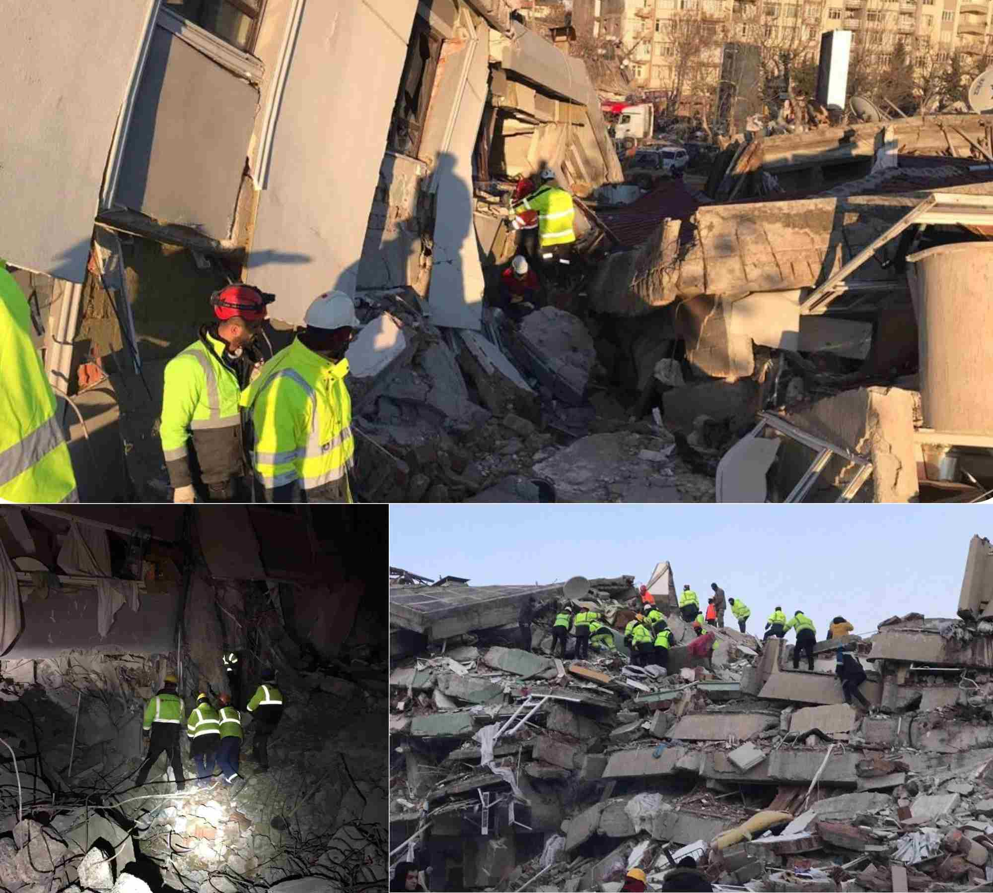
ÜYELERİMİZDEN
1915ÇANAKKALE KÖPRÜSÜ
1915Çanakkale Köprüsü Projesi Yardımları Afet Bölgesinde
1915Çanakkale Projesi içlerinde doktor, sağlık ekibi ve dört yüksekte çalışma uzmanının bulunduğu 58 kişilik gönüllü ekibi ile afet bölgelerindeki arama-kurtarma çalışmalarına destek veriyor.
Proje şantiyesindeki iki ekskavatör, beş hi-up, bir adet 35 tonluk vinçten oluşan sekiz iş makinası, bir ambulans, mobil tuvalet ve vidanjör, kışlık giyim malzemeleri, kişisel hijyen malzemeleri, gıda gibi ihtiyaç malzemelerinin bölgeye ulaşmasını sağladı.

Slide 15
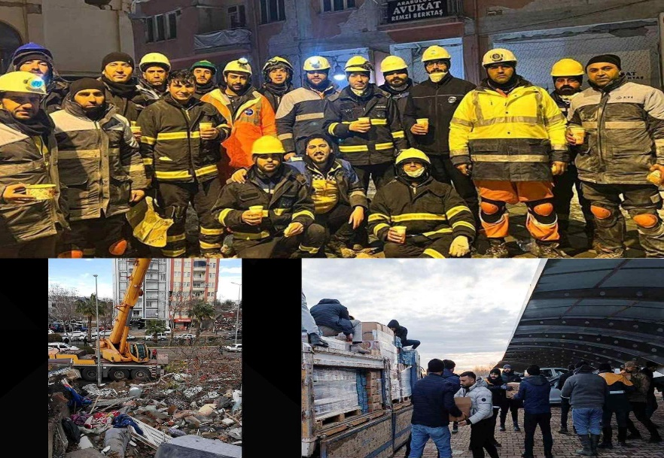
ÜYELERİMİZDEN
CENGİZ HOLDİNG
CENGİZ Holding Ekibi Bölgede Çalışmalarını Sürdürüyor
CENGİZ Holding’in 1003 kişilik arama kurtarma ekibi bölgede çalışmalarını sürdürüyor. İlk günden itibaren bölgeye gönderilen iş makinalarının yanı sıra bu makinalar için gerekli olan mühendis, formen, operatör gibi teknik ekipten oluşan yaklaşık 250 kişi de sahadaki çalışmalara katılıyor. İş makineleri için gerekli şoför, mühendis, formen, operatör gibi teknik ekipten oluşan yaklaşık 187 kişi de deprem bölgesindeki çalışmalara destek vermeye devam ediyor.
Ayrıca Malatya'da hizmete başlayan 5.000 kişilik çadır yemekhanenin ardından Adıyaman ve Gaziantep İslahiye'de de 13 Şubat'tan itibaren yine 5'er bin kişilik sıcak yemek dağıtımı gerçekleştirecek. İslahiye ve Hatay’da ayrıca 2 ekmek fabrikası desteği sağlandı. Tüm bu çalışmalara ilaveten 400 milyon TL’si AFAD’a, 100 milyon TL’si ise AHBAP’a olmak üzere toplam 500 milyon TL bağış yapıldı.

Slide 16
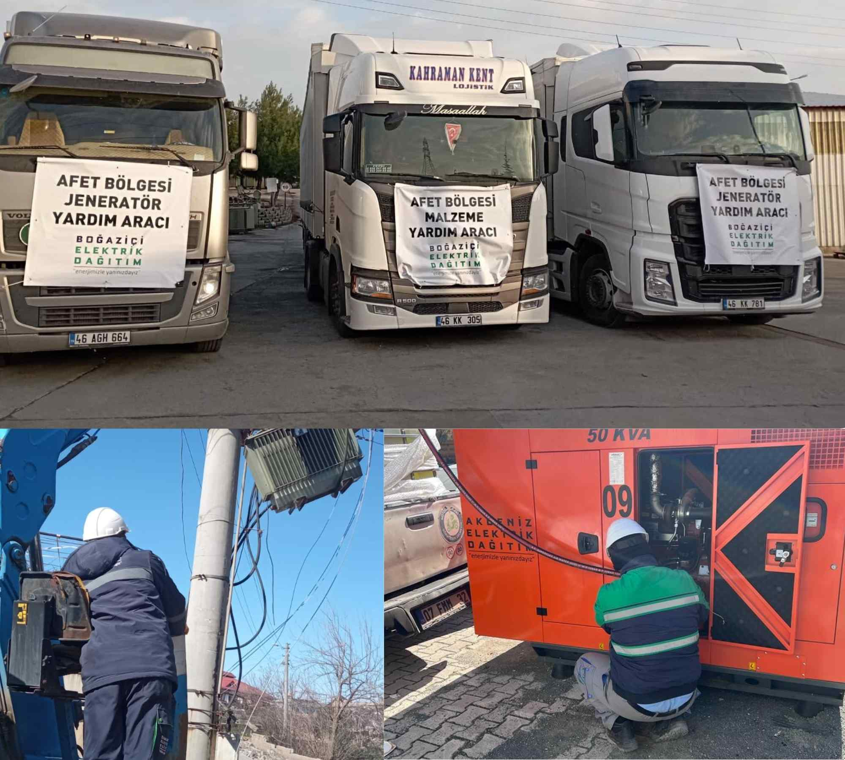
ÜYELERİMİZDEN
CK ENERJİ
CK Enerji’nin Bölgeye Yardımları Ulaşıyor
CK Enerji AFAD ve Kızılay ile koordineli bir şekilde depremzedelere 200'e yakın teknik personel, 5 tır dolusu elektriksel malzeme, 57 adet jeneratör, 60'ın üzerinde arazi aracıyla destek veriyor.
Akdeniz, Çamlıbel ve Boğaziçi EDAŞ'lar olarak Adıyaman, Hatay ve Kahramanmaraş vilayetlerinde deprem felaketi nedeniyle olumsuz etkilenen elektrik dağıtım hizmetlerinin en kısa zamanda normale döndürülmesi için, kriz masası da dahil olmak üzere birçok alanda yoğun çalışmalar ise gece gündüz sürmekte.

Slide 17
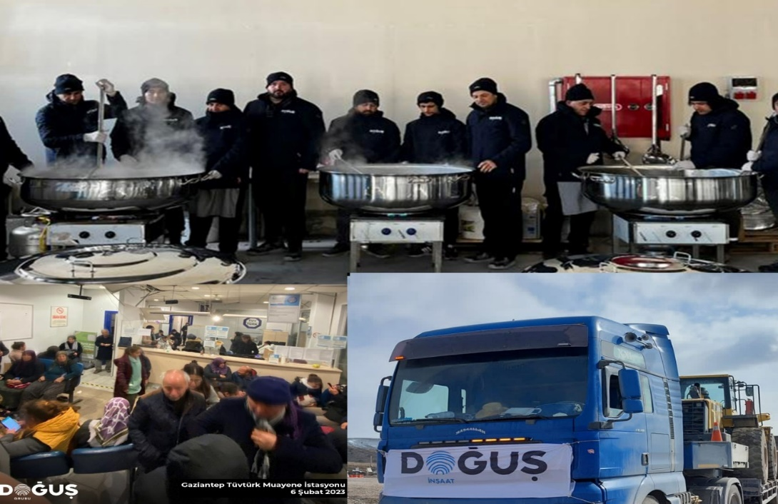
ÜYELERİMİZDEN
DOĞUŞ
DOĞUŞ’un Bölgeye Yardımları Ulaşıyor
DOĞUŞ İNŞAAT şantiyelerindeki vinçli kamyon, excavator, kamyon, binek araçlar, jeneratörler, konteynerler ve büyük miktarda destek malzemeleri uzman personeli ile deprem bölgesine ulaştırıldı.
DOĞUŞ GRUP tarafından TÜVTÜRK muayene istasyonları kapsamında bölgedeki 13 istasyonu barınma amacıyla tahsis edildi. İstasyona konulan konteynerler vasıtası ile her gün 1000’den fazla kişinin barınması sağlandı. Aynı zamanda istasyonlar yemek servisi alanı olarak da kullanılmaktadır.
Uçak kiralamak suretiyle bölgeye yemek, su, yemek servisleri için malzemenin servis elemanları ile birlikte transferi sağlandı.

Slide 18
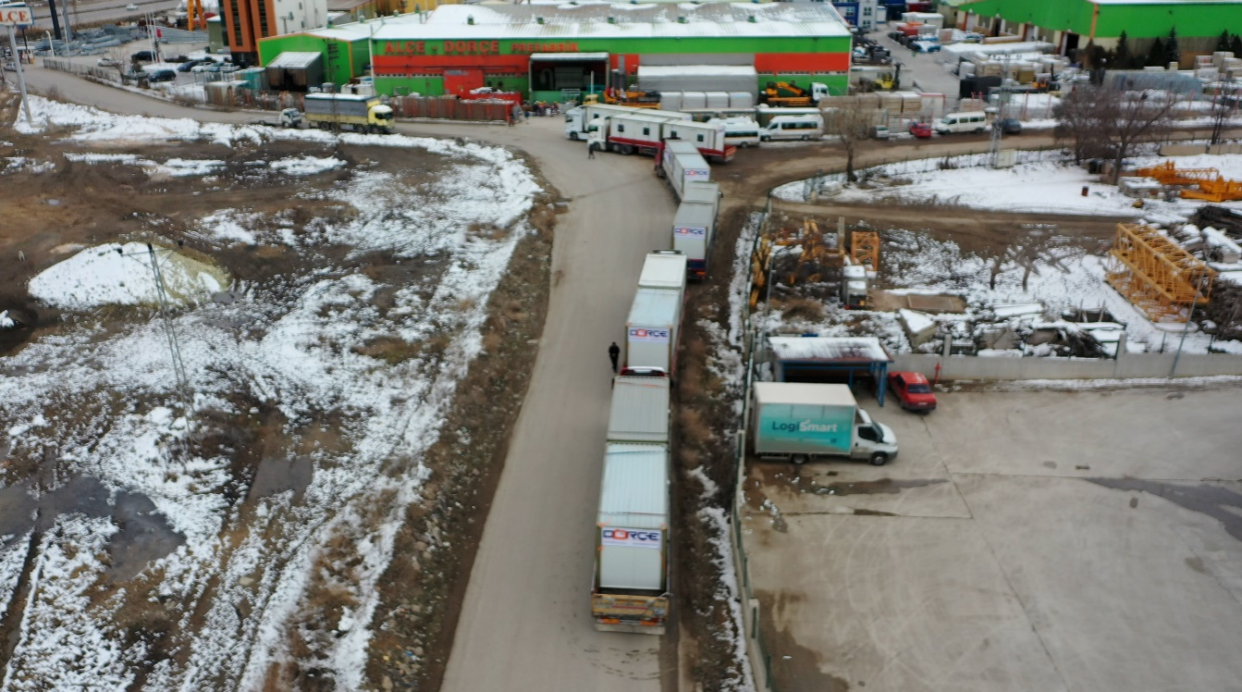
ÜYELERİMİZDEN
DORÇE PREFABRİK
DORÇE PREFABRİK ’ten Afet Bölgesine Destek
DORÇE tarafından deprem felaketini takiben ilk etapta fabrika stoklarında hazır bulunan tüm yaşam konteynerleri afet bölgesinde kullanılmak üzere AFAD’a hibe edildi.
Adıyaman ve etrafındaki bölgede bulunan tüm şantiyelerindeki konaklama imkanları depremden etkilenen halkın hizmetine sunuldu. Şantiyelerinde bulunan tüm makine ekipmanlar (ekskavatör, vinç vb.) ilgili kamu kurumlarının arama kurtarma çalışmalarında kullanılmak üzere tahsis edildi. Yaşanan felakette vatandaşlarımıza barınma ihtiyacının ötesinde destek olmak adına her türlü giyim malzemesi de kolilerle bölgeye sevk edildi.

Slide 19
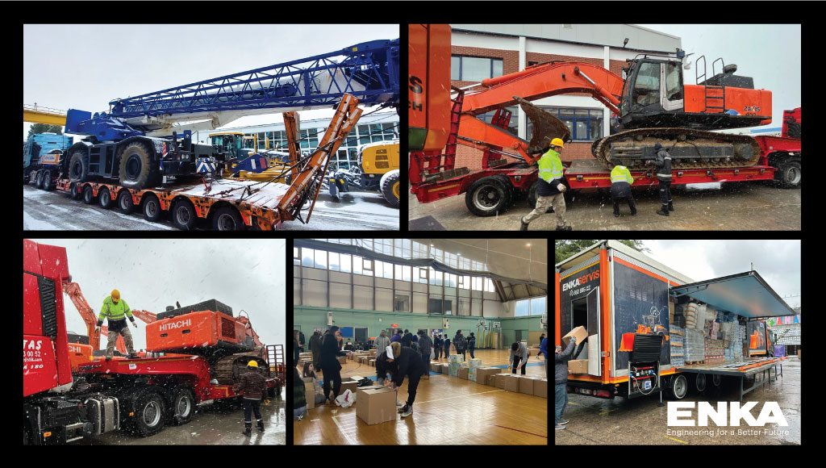
ÜYELERİMİZDEN
ENKA
ENKA Deprem Bölgelerine Destek Vermeye Devam Ediyor
ENKA, afet bölgelerinin ihtiyaçları doğrultusunda arama-kurtarma çalışmalarında kullanılmak üzere makine ve ekipmanı, iştiraki olan ENKA Pazarlama firmasının destek ve sıkı çalışmaları ile sahaya ulaştırdı. Bölgelere 4 ekskavatör, 1 mobil vinç ve 2 dizel forklift göndermiş olmakla beraber ekipleriyle 7/24 ulaşılabilir teknik destek hizmeti de vermektedir.
Ayrıca ENKA Vakfı koordinasyonu altında, depremden etkilenen bölgelere, gerekli kontrol ve tasnif işlemleri sonrasında, çadır, ısıtıcı, jeneratör, muhtelif inşaat el aletleri, elektronik aletler, tıbbi malzemeler, su, kuru gıda, kıyafet, battaniye ve hijyen setlerinin dağıtımı gerçekleşti. ENKA, bölgelerde ihtiyaç duyulan malzemelerle ilgili yerel idarelerden güncel bilgileri alarak sevkiyatları için hız kesmeden çalışmalarını sürdürmektedir.

Slide 20
ÜYELERİMİZDEN
FERNAS
FERNAS Gönüllüleri Afet Bölgesinde
FERNAS’ın Adıyaman Merkez’de 80 kişi, Kahramanmaraş Pazarcık’da 26 kişi, Kahramanmaraş Türkoğlu’nda 140 kişi, Hatay Merkez ‘de 14 kişi olmak üzere toplam 260 kişilik arama kurtarma ekibi, 6-9 Şubat 2023 tarihleri arasında AFAD ile birlikte 72 kişinin enkazdan canlı kurtarılmasını sağladı.
Toplam 1610 depremzede iaşe ve her türlü sağlık hizmeti de sağlanarak yatılı misafir edilmektedir. (günübirlik hariç)
FERNAS iş makineleri kardan kapalı olan Kahramanmaraş ve Adıyaman yollarının açılması için çalışmaya devam etmektedir.
Deprem bölgelerinde FERNAS’ın 22 adet Ekskavatör, 8 adet Yükleyici (Loader), 6 adet JCB (Beko Loader), 4 adet Lowbed, 5 adet Vinç, 20 adet kamyonu çalışmaktadır.
FERNAS, ilk etapta 4000 battaniye, 2 konteyner, 350 ısıtıcı, yatak ve giyecek malzemeleri göndermiştir. AFAD ve valilikler ile irtibatlı olarak hijyen malzemeleri, bebek ihtiyaçları, genel yaşam malzemeleri gönderilmeye devam edilmektedir.
Adıyaman ve Kahramanmaraş’a yaklaşık 30 bin kişilik gıda malzemesi, 5 tır meyve suyu ve içme suyu sevk edildi. Adıyaman, Kahramanmaraş ve Hatay’a acil durum kurtarma ekipmanları ve ekipleri gönderildi.

Slide 21
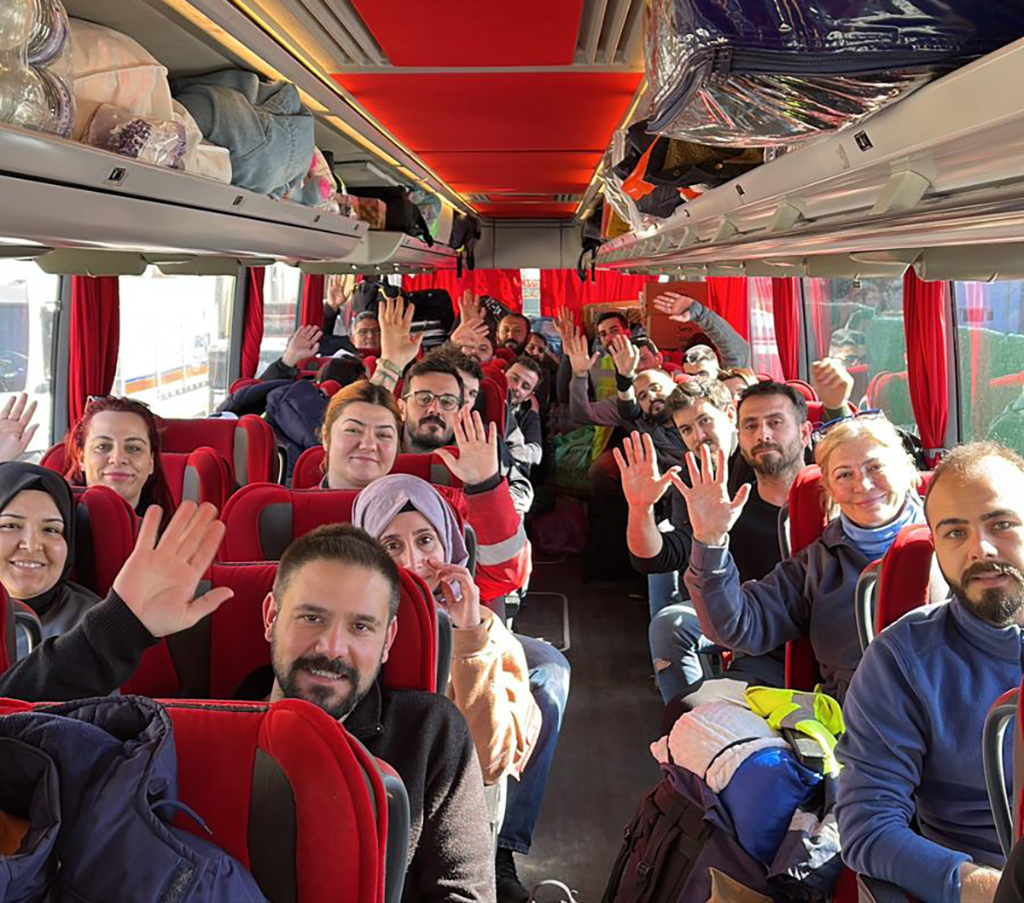
ÜYELERİMİZDEN
FOLKART
FOLKART Gönüllüleri Afet Bölgesinde
FOLKART’ın da bünyesinde bulunduğu SAYA Grup deprem illerinin ve depremzedelerin ihtiyaçlarında kullanılmak üzere 20 Milyon TL’lik fon ayırdı.
FOLKART kendisine ait iş makinelerini, jeneratörlerini, arama kurtarmada kullanmaya uygun inşaat aletlerini, AFAD organizasyonu ile deprem illerinde kullanılmak üzere bölgelere yönlendirdi.
Yine FOLKART çalışanlarından ve paydaşlarından oluşan 50 kişilik eğitimli, sertifikalı, uzman bir ekip, arama kurtarma çalışmalarına destek vermek üzere bölgeye gönderildi. Önümüzdeki süreçte de bu dayanışma devam edecektir.
FOLKART GÖNÜLLÜLERİ

Slide 22
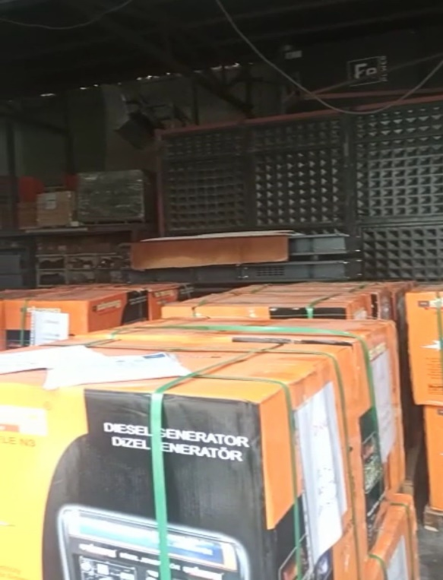
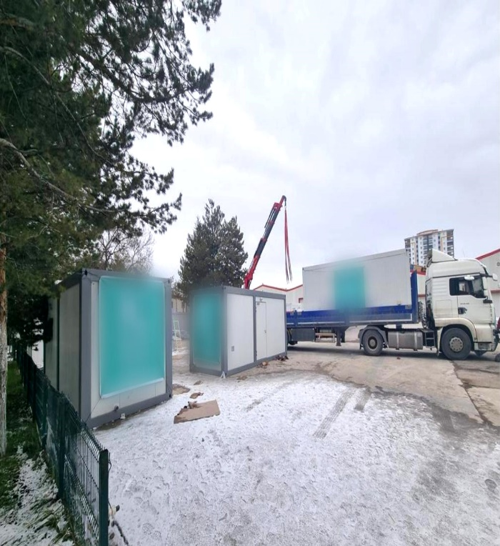
ÜYELERİMİZDEN
GAMA
GAMA Yardımları Afet Bölgesine Ulaşıyor
GAMA, öncelikle acil ihtiyaç olarak belirtilen ürünlerden oluşan yardım kolilerini deprem bölgelerine ulaştırdı. Ardından depremden etkilenen vatandaşların yararlanabilmesi için bölgeye yaşam konteynerları ve jeneratörleri sevk etti.
GAMA Enerji ise üyesi olduğu dernekler ile beraber maddi yardımlara devam ederken aynı zamanda çalışanlarının bireysel olarak yaptığı bağışları da katlayarak destek vermeye devam ediyor.

Slide 23
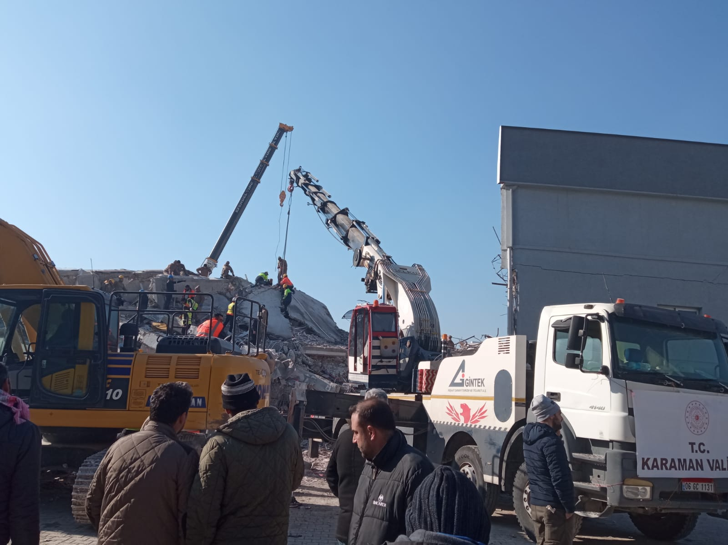
ÜYELERİMİZDEN
GİNTEK
GİNTEK’ten Afet Bölgesine Destek
GİNTEK tarafından Hatay’a arama kurtarma faaliyetlerinde kullanılmak üzere şantiyelerindeki 40 ve 75 tonluk 2 mobil vinç tahsis edildi.
Bölgenin enerji ihtiyacına destek olması için bir tır kömür ayrıca mazot aktarıldı.
Ayrıca personelinden 4 operatör 1 şoför arama kurtarma çalışmalarına katılmak üzere görevlendirildi. .
Yaşanan felakette vatandaşlarımıza destek olmak adına depremin ikinci günü Adıyaman’a eldiven, bere, polar, kaban gibi giyim malzemeleri, çocuk bezi ve maması, yiyecek ve içecek içeren gıda maddeleri kolilerle bölgeye sevk edildi.

Slide 24
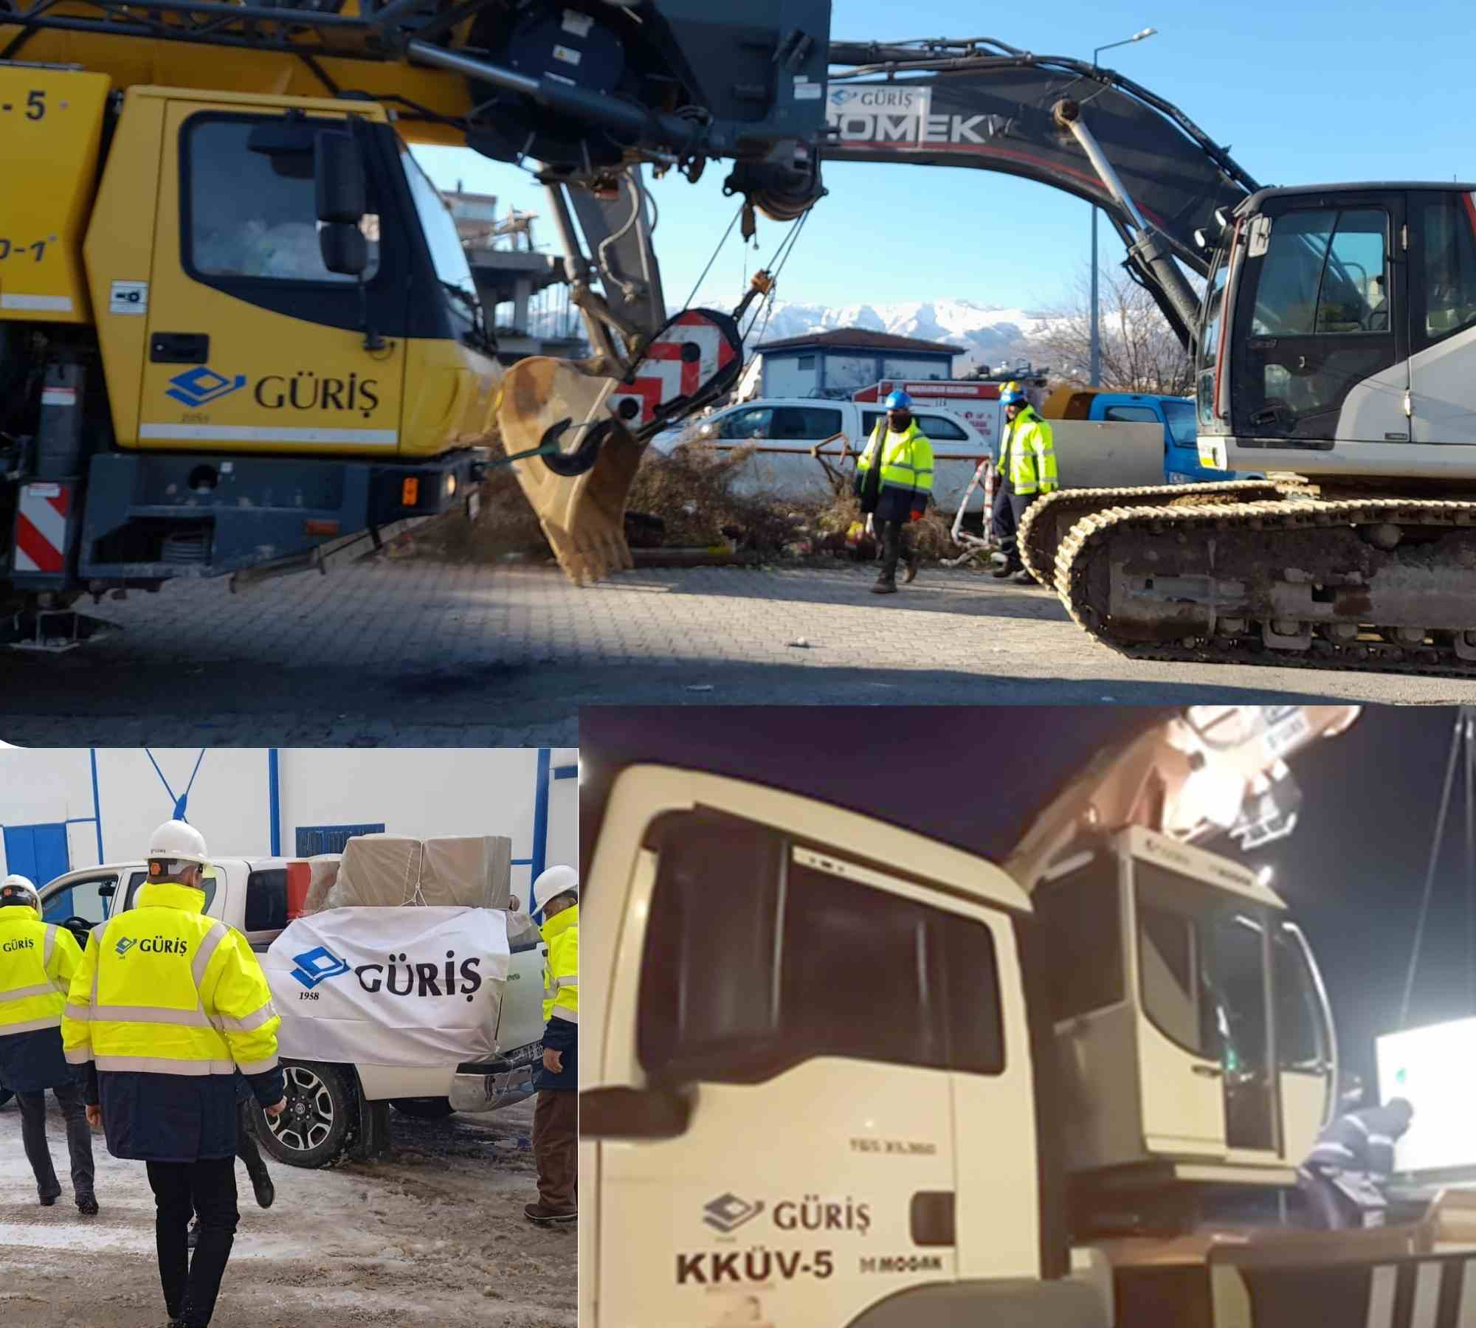
ÜYELERİMİZDEN
GÜRİŞ
GÜRİŞ Gönüllüleri Deprem Bölgesinde
GÜRİŞ ailesi kurtarma faaliyetlerine 100 kişi civarında gönüllü çalışanı ile destek vermektedir. Hatay bölgesindeki rüzgar enerji santrallerinde yaklaşık 200 depremzede tüm ihtiyaçları karşılanarak misafir edilmektedir.
Bölgeden gelen talepler doğrultusunda sedye, battaniye, kaban, yağmurluk, eldiven, bere, hijyen malzemeleri gönderildi. GÜRİŞ’in bu desteklerin yanı sıra bölge için kritik öneme sahip yaşam konteyneri, WC konteyneri, paletli ve lastikli ekskavatör, mobil vinç, vinçli kamyon, jeneratör, projektör, mazotlu ısımak gönderdiği araçlar arasında yer aldı.

Slide 25
ÜYELERİMİZDEN
HİDROMEK
HİDROMEK Makine Ve Ekipleriyle Deprem Bölgesine Destek Veriyor
HİDROMEK, başta AFAD olmak üzere ilgili tüm kurum ve kuruluşlarla koordinasyon halinde, afetin hemen ardından başlayan çalışmalarına devam ediyor. Bölgeye makine, operatör, ekipman gönderen HİDROMEK, satış sonrası hizmet ekiplerini ve araçlarını da bölgeye göndererek arama kurtarma çalışmalarına hem sahada aktif olarak, hem de çağrı merkezi ve WhatsApp üzerinden desteğini sürdürüyor.

Slide 26
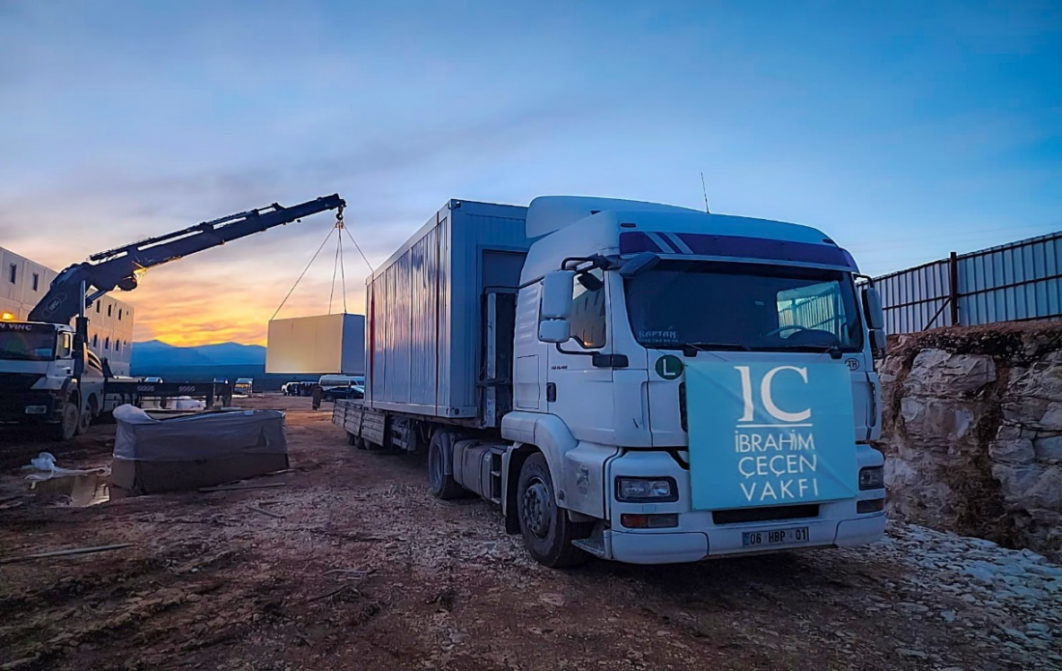
ÜYELERİMİZDEN
IC HOLDİNG
IC HOLDİNG Gönüllüleri Deprem Bölgesinde
IC HOLDİNG grup şirketleri ve IC Vakfı, afetin gerçekleştiği ilk andan itibaren harekete geçti. Grubun alt yüklenici firmaları da dahil olmak üzere 6.844 kişilik arama kurtarma ekibi bir fiil sahada yer alıyor. 281 iş makinası ile depremin ilk saatlerinden itibaren aralıksız çalışan uzman ekip 748 kişinin enkazdan çıkarılmasına destek oldu.
Bölgede kurulan 7 adet sıcak yemek ünitesi servis vermeye başladı. Holding ayrıca İskenderun’da 1.200 kişinin konaklayacağı ve günlük 5.000 kişiye yemek çıkarabilecek yaşam alanı kuruyor. Bununla birlikte Mersin Büyükeceli’de kuruluma hazır olan prefabrik kamp ile 20.000’e yakın vatandaşımızın barınma ihtiyacı karşılanacak.

Slide 27
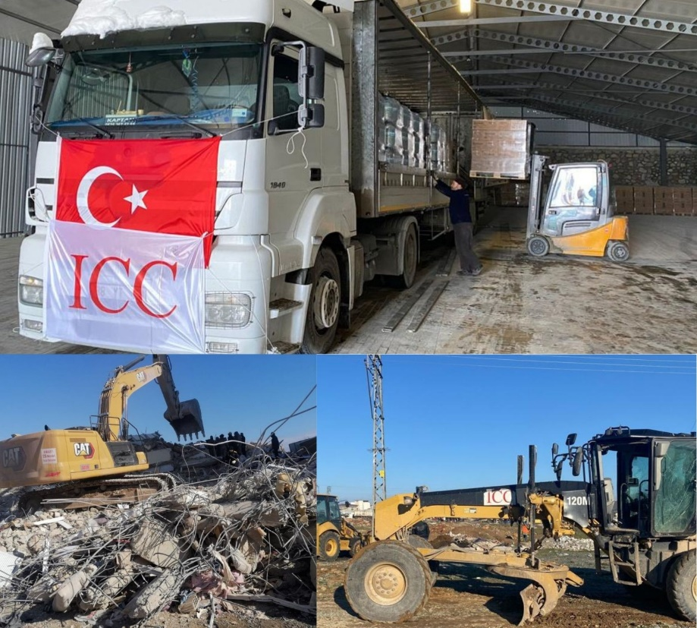
ÜYELERİMİZDEN
ICC GRUP
ICC Grup İş Makinalarını ve Yardımlarını Deprem Bölgesine Ulaştırdı
ICC Grup deprem bölgesinde Türkiye’nin farklı bölgelerindeki şantiyelerinden sevk ettiği; 5 paletli ekskavatör, 16 kamyon, 2 greyder, 2 kazıcı/yükleyici, 2 mobil tamir/bakım aracı, 1 akaryakıt tankeri, 1 arazöz, 1 adet 250 KW gücünde kabinli jeneratör, 4 ışık kulesi ve 35 kişilik ekibiyle 7/24 arama, kurtarma ve enkaz kaldırma çalışmalarında hizmet veriyor. Şirketin Merkez Ofisi ve bölgeye yakın şantiyeleri, bölgedeki ICC ekiplerinin ikmali ve depremden etkilenen vatandaşlarımızın içme suyu, gıda, ısınma ihtiyaçlarını karşılamak için su, gıda ve ekipmanı insani yardım kapsamında temin etmeye ve bölgeye ulaştırmaya da devam ediyor.

Slide 28
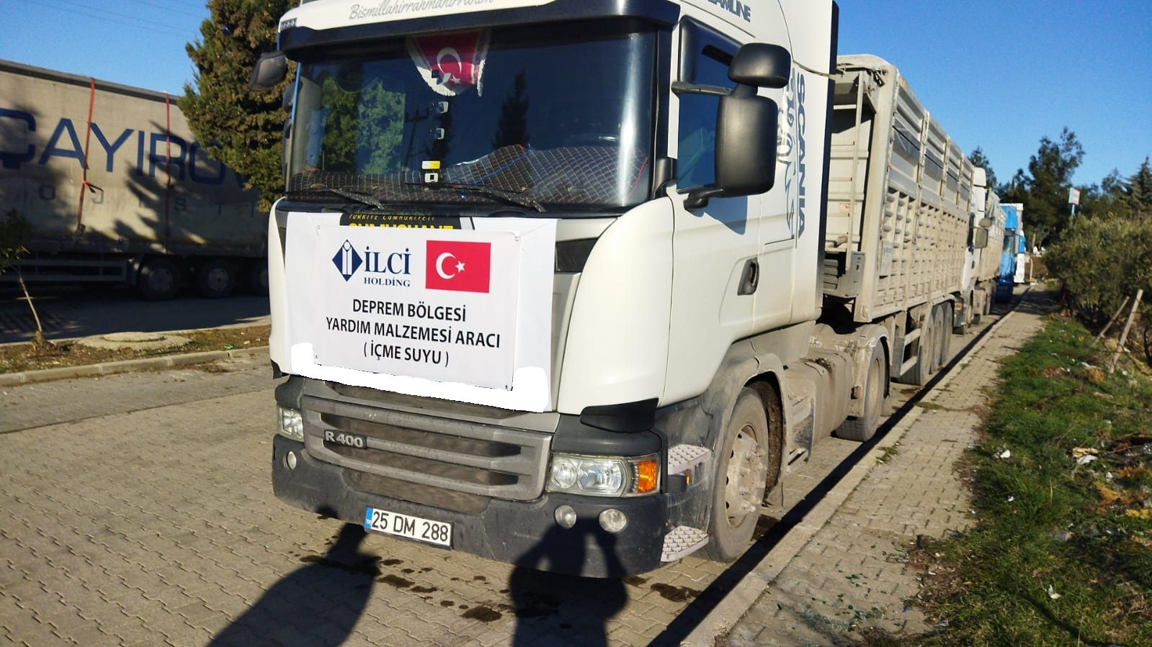
ÜYELERİMİZDEN
İLCİ
İLCİ HOLDİNG’in Yardımları Deprem Bölgesinde
İLCİ HOLDİNG A.Ş.’nin yardımları DSİ Genel Müdürlüğü ve DSİ Kahramanmaraş Bölge Müdürlüğü vasıtasıyla Kahramanmaraş AFAD’a depremin üçüncü gününde afet bölgesine ulaştırıldı..
Bölgeye 150.000 adet içme suyu, bebek bezi, battaniye, çadır sobası, çeşitli gıda malzemesi gönderildi.

Slide 29
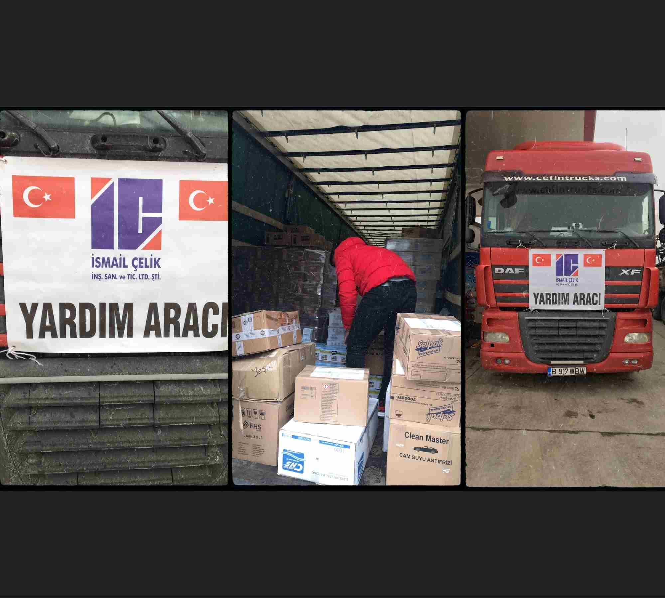
ÜYELERİMİZDEN
İSMAİL ÇELİK
İSMAİL ÇELİK’in Yardımları Deprem Bölgesinde
İSMAİL ÇELİK bölgeden gelen talepler doğrultusunda resmi kurum ve kuruluşlar ile koordineli olarak deprem zedelerin ihtiyaçlarını karşılamak adına yardımlarını sürdürüyor.
Gerek firma olarak gerekse çalışanlarının desteği ile dayanıklı gıda ürünleri, battaniye, kaban, yağmurluk, eldiven, bere, hijyen malzemeleri bölgeye ulaştırıldı.

Slide 30
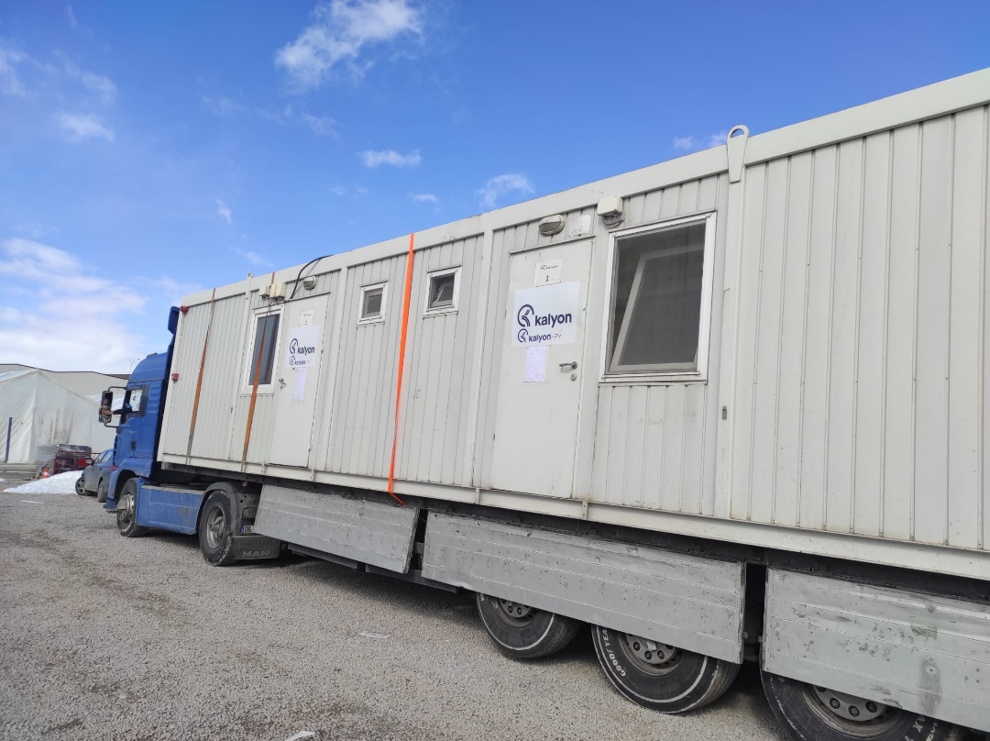
ÜYELERİMİZDEN
KALYON
KALYON Tüm İmkanlarını Deprem Bölgesine Seferber Ediyor
Kalyon Holding, Gaziantep’in İslâhiye ilçesine 3 bin kişilik konteyner kent kurmak için harekete geçti.
Hatay Havalimanı’nın tahrip olan pistinin onarımını da yürüten Holding, BOTAŞ doğalgaz boru hattının tamiratı için de ekip ve ekipmanları ile bölgede bulunuyor. Yine, 527 konteyner, 41 çadır, 14 vinç, 49 ekskavatör, 30 kepçe, 82 kamyon, 22 tır, 28 tonluk yakıt tankeri, 9 ışık kulesi, 156 muhtelif iş makinesi, 4 adet jeneratör ile afet bölgesinde hizmet veriyor. Ayrıca 22 tır dolusu; 236 bin 245 kıyafet, 245 bin 564 gıda malzemesi, 24 bin 678 battaniye, 3 bin 458 ilaç, 7 ton yakacak ve daha binlerce yardım malzemesinin depremden zarar gören vatandaşlara ulaşmasını sağladı.

Slide 31
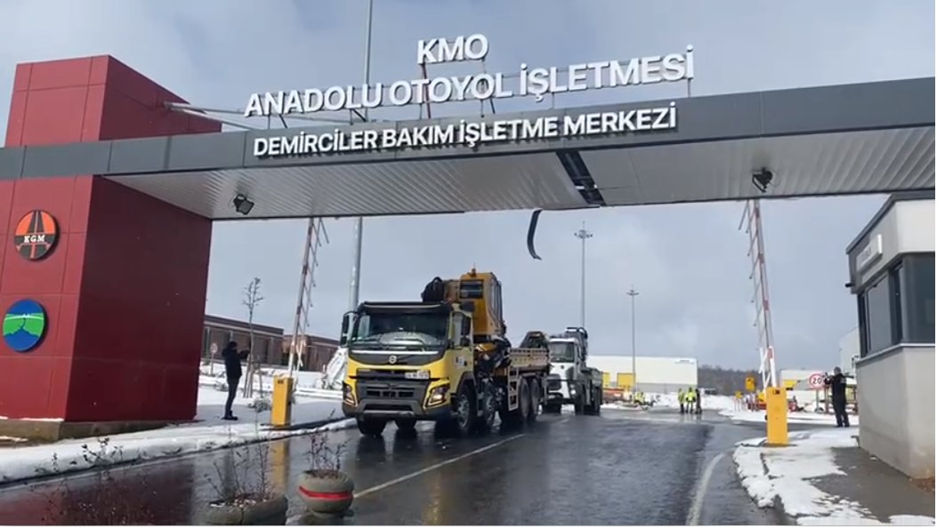
ÜYELERİMİZDEN
KUZEY MARMARA OTOYOLU-KMO
KMO’dan Deprem Bölgesine Destek
Depremin ardından KMO’nun hi-up vinç ve paletli ekskavatör gibi makine ve ekipmanları 7 Şubat tarihinde arama kurtarma çalışmalarına destek olmak üzere bölgeye ulaştı.
Yeni haftada ise içerisinde polar battaniye, uyku tulumu, atkı, bere, çorap, mont, eldiven, kadın ve erkek iç giyim, su, süt, bebek mamaları, kuru gıdalar, konserve gıdalar, hijyen setleri, arama kurtarma destek ürünleri taşıyan yardım tırları Adıyaman’a doğru yola çıkacak.

Slide 32
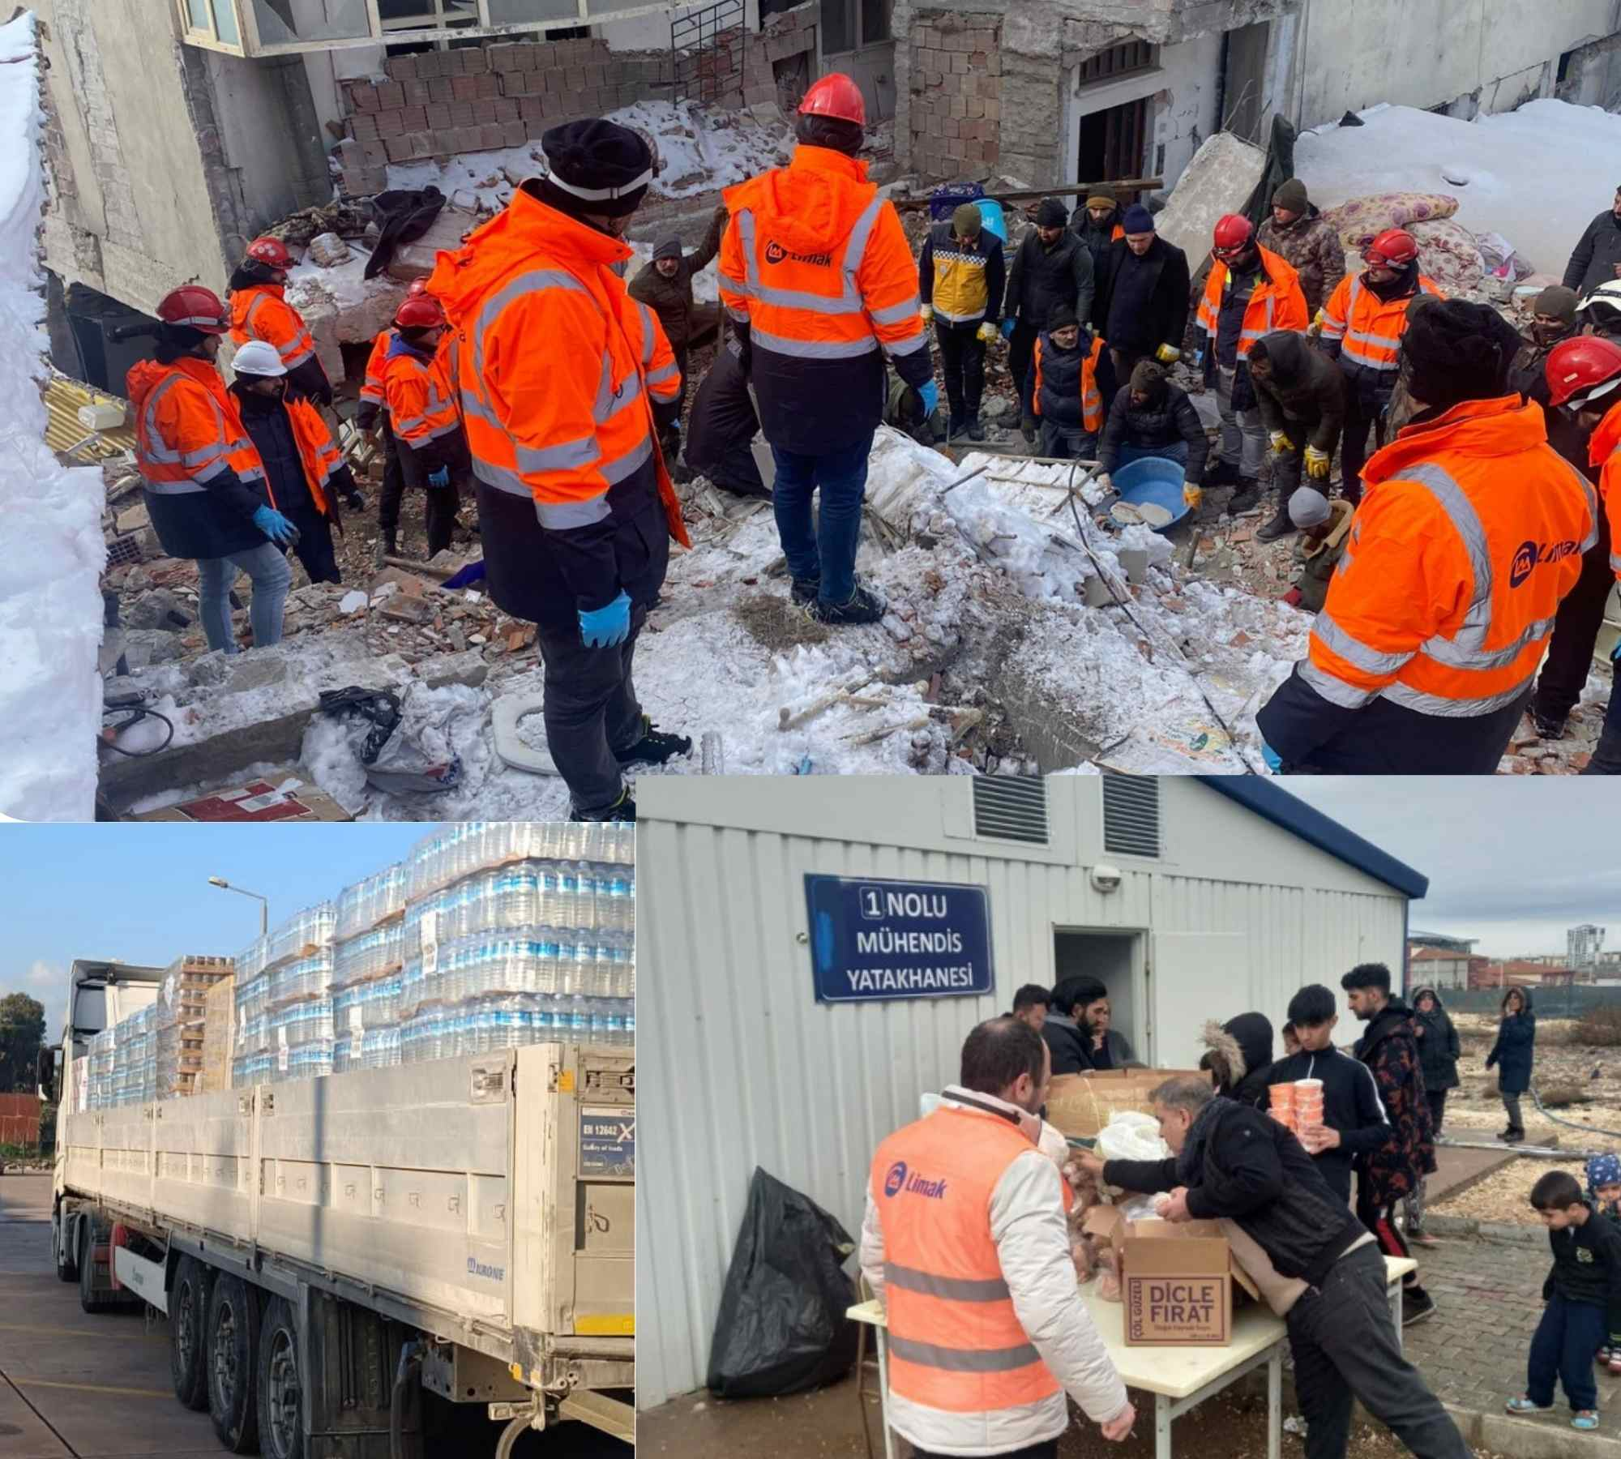
ÜYELERİMİZDEN
LİMAK
LİMAK Gönüllüleri Deprem Bölgesinde
LİMAK ekskavatör, vinç, kompresör, hidrolik kırıcı gibi afet bölgesinde en fazla ihtiyaç duyulan 127 adet iş makinesi ile ekipmanı ve söz konusu makineleri ve ekipmanları kullanacak uzman personelini bölgeye sevk etti. Barınma ihtiyacı için şantiyelerinden bölgeye konteyner ve portatif tuvalet sağladı. Farklı bölgelerdeki tüm şantiyelerinden afet bölgesine intikal eden gönüllü personeli ve 500 kişilik arama-kurtarma ve dağcı ekibi, şu ana kadar 99 vatandaşı enkaz altından kurtarmayı başardı. LİMAK, bölgeye 2 adet yakıt tankeri göndermiş olup, AFAD yetkililerinin yönlendirmeleri doğrultusunda yakıt tankeri tedarikine devam edeceğini bildirdi. Ayrıca afetzedelerin barınma ve temel ihtiyaçlarını karşılamak üzere bölgeye içme suyu, gıda ve diğer malzemelerin sevkiyatları da devam etmektedir.

Slide 33
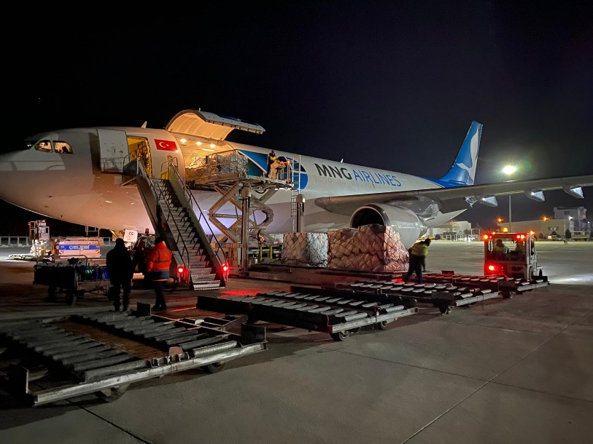
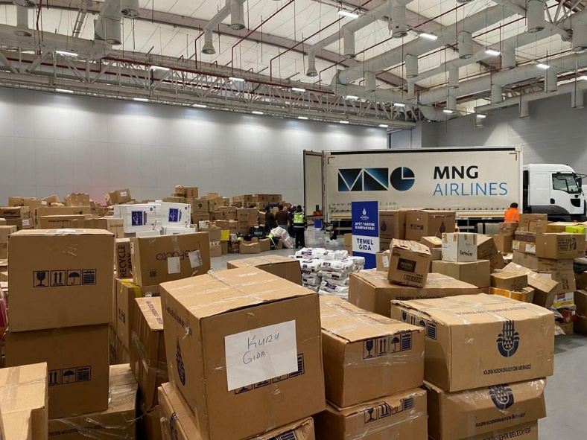
ÜYELERİMİZDEN
MAPA GRUP
MAPA Tüm Grup Şirketleriyle Destek Veriyor
Mapa Grup deprem felaketiyle mücadele amacıyla AFAD ve sivil toplum kuruluşlarına 30 milyon TL bağışladı.
Grubun lojistik firması MNG Airlines Cargo; Amsterdam, Paris, Köln ve Londra’dan AFAD, Kızılay, diyanet ve bakanlıklara gönderilen yardım malzemelerini bedelsiz taşıyor. Diğer yandan tırları aracılığıyla deprem bölgesine yardım malzemesi taşıyor.

Slide 34
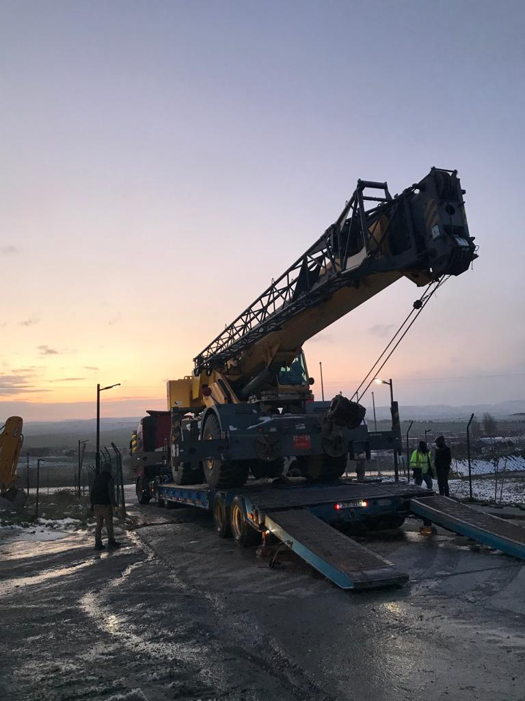
ÜYELERİMİZDEN
NUROL İNŞAAT
NUROL İNŞAAT Tüm İmkanlarını Deprem Bölgesine Seferber Ediyor
NUROL İNŞAAT bünyesinde kurulan deprem komitesi ile birlikte gündem maddeleri belirlenerek, afet bölgesi için yapılacak çalışmalar günlük olarak planlanmaktadır.
Afet alanında ihtiyaç duyulan öncelikli malzemelerin bilgisi alınarak merkez ofis ve yurt içi projelerin imkanlarına uygun görev dağılımı yapılmış, toplu miktarlarda kışlık kıyafet, battaniye, ekmek gibi ihtiyaçlar resmi kurumlar aracılığı ile afet bölgesine gönderilmiştir.
Projelerden vinçler ve ağır iş makinelerinin de dahil olduğu onlarca iş makinesi ve beraberinde iş makineleri teknik personelleri, ilgili devlet kurumları ile iletişim halinde gerekli bölgelere yönlendirilmiştir. Gerekli ihtiyacın karşılanmasına olanak sağlayan resmi kurumlarla iş birliği yapılarak; 30 kişilik uzman ekibi de sağlık personeli eşliğinde bölgeye sevk edilmiş, sahada aktif olarak çalışmalarını sürdürmekte, deprem kurtarma çalışmalarına tüm güçleriyle destek olmaktadır.

Slide 35
ÜYELERİMİZDEN
ONUR TAAHHÜT
ONUR TAAHHÜT Yardımları Afet Bölgesine Ulaşıyor
ONUR TAAHHÜT afet bölgesine hem arama kurtarma faaliyetleri hem de insani yardım malzemelerini göndermeye devam ediyor.
Bölgeye bir adet ambulans, bir adet itfaiye aracı, bir adet kapalı kasa minibüs, bit adet ford transit servis, altı adet damperli kamyon, bir adet arazöz, bir adet akaryakıt arabası (7.000 LT yakıt), bir adet kamyona monteli vinch 35 t, erzak ve makine nakli için iki adet çekici kamyon ve treyler, dört adet paletli ekskavatör, iki adet beko loader, bir adet arazi tipi vinch, iki adet vinch, iki adet ışık kulesi, üç kamyon gıda yardım aracı, üç sefer 15.000 adetlik gruplar halinde sandviç ve içecek yardımı gönderildi.
ONUR TAAHHÜT depremzedelerin barınma ihtiyacını karşılamak içim prefabrik konteynerler almış olup, yapımları halen devam etmektedir.
Ayrıca ONUR TAAHHÜT firmasına bağlı OPALON PREFABRİK 24 saat çalışarak depremzedelere ulaşacak konteyner üretimine devam etmektedir.

Slide 36
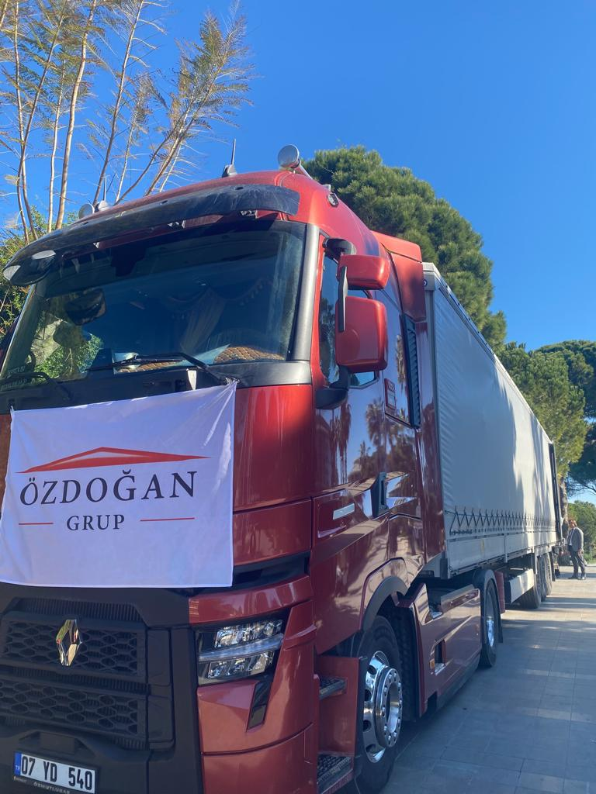
ÜYELERİMİZDEN
ÖZDOĞAN GRUP
ÖZDOĞAN GRUP’dan Deprem Bölgesine Destek
ÖZDOĞAN GRUP bünyesindeki Özkar İnşaat, tecrübeli personeli, tünel ekibi, iş makineleri ve operatörleri ile birlikte depremden etkilenen Hatay ve Malatya’da çalışmalara destek olmaktadır. Bu çerçevede AFAD ve tüm kurumlarla koordineli olarak; İhtiyacı olan bölgelerde iş makineleri ve operatörleri ile birlikte arama-kurtarma ve enkaz kaldırma işlerine devam edilmektedir.
Bölgede afetzedeler için, Sivas-Erzincan Devlet Demiryolları Projesindeki şantiyemizden yiyecek, içecek, su ve giyim ihtiyaçları doğrultusunda hazırlanan yardım tırları bölgedeki koordinasyon merkezine teslim edilmiştir. Aynı zamanda Grup bünyesindeki Ankara JW Marriott Otel ve Antalya Calista Luxury Resort da, afetzedeler için hazırladığı gıda, giyim ve sağlık malzemelerini bölgeye göndermiştir. 24 saat boyunca Özkar İnşaat personeli, evini kaybeden vatandaşlarımız için sıcak yemek ve çay ikramlarını sağlamaya devam etmektedir.

Slide 37
ÜYELERİMİZDEN
TEPE
Tepe İnşaat’tan Afet Bölgelerine Destek
Bilkent Holding bünyesinde faaliyet gösteren Tepe İnşaat, diğer grup şirketleriyle birlikte depremlerden etkilenen vatandaşlarımıza ilk 24 saat içerisinde vermeye başladığı desteklere devam ediyor.
Bilkent Holding ve Şirketleri deprem bölgelerine aktarmak için oluşturdukları 10 milyon TL tutarındaki yardım bütçesinin yanı sıra; “Tepe Hayat” adı altında oluşturdukları ekipte bulunan 132 personel ve 40 araç ile afet bölgelerindeki çalışmalara yardımcı oluyor.
TEPE inşaat ve grup şirketleri bugüne kadar toplam 5000 kişilik kumanya, 13 palet su, 160 paket gıda malzemesi, 10 adet soğuk iklim çadırı, 760 adet battaniye ve 1300 kolinin üzerinde kıyafeti de eş zamanlı olarak deprem bölgelerine ulaştırdılar ve gönderilerini sürdürüyorlar. Afet bölgelerinde hizmet veren mutfaklarında günlük ortalama 45.000 yemek üretip ihtiyaç sahiplerine iletiyor. Battaniye, çadır, uyku tulumu, kıyafet, gıda, ısıtıcı, powerbank, hijyen ürünleri gibi malzemeleri Bilkent Üniversitesi, Holding Şirketleri ve çalışanları aracılığıyla günlük olarak ulaştırmaya devam ediyor.
Grup şirketlerinden Bilbak’ın Malatya’daki şantiyesini barınma amacıyla ihtiyaç sahiplerine açarak 150 kişinin barınma ve tüm iaşe ihtiyaçlarını karşılıyorlar. Bilkent Otel’in tahsis ettiği odalarda Ankara Valiliği’nin yönlendirmesiyle ihtiyaç sahiplerinin konaklamasını sağlıyorlar. Bilkent Center’da Ankara Büyükşehir Belediyesi’ne ait ihtiyaç toplama alanı, Tepe Nautilus’ta ise Yardım Toplama Merkezi ile destek vermek isteyen vatandaşlara yardımcı oluyor.

Slide 38
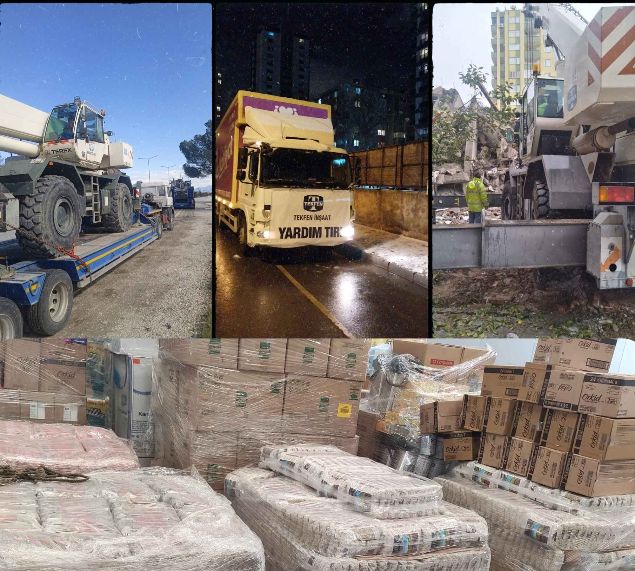
ÜYELERİMİZDEN
TEKFEN İNŞAAT
TEKFEN İnşaat’tan Afet Bölgesine Destek
TEKFEN İnşaat AFAD ile koordineli olarak deprem bölgesi için ihtiyaç duyulan malzemelerin sevkiyatı ve makine ekipmanlarının sahaya intikalini gerçekleştirdi.
Bu faaliyetinin yanı sıra bölgedeki yerleşkelerini evleri hasar gören çalışanları ve ailelerine açtı.

Slide 39
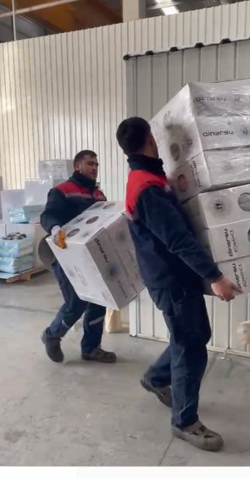
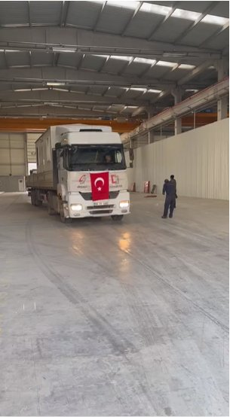
ÜYELERİMİZDEN
TÜRKSEVEN
Türkseven’in Yardımları Afet Bölgesine Ulaştı
TÜRKSEVEN İnşaat resmi kurum ve kuruluşlarla koordineli olarak depremin yaşandığı Kahramanmaraş’a üç adet ekskavatör, bir adet JCB, dört adet taşınabilir jeneratör, bir kamyon su, üç adet konteyner ve içerisinde on beş adet ısımak, hilti, kazma, kürek, el arabası, el aletleri, otuz adet soba, yirmi adet elektrikli soba ulaştırdı
Hatay’a ise iki adet konteyner ve içerisinde hilti, kazma, kürek, el arabası, el aletleri, yirmi adet elektrikli soba gönderildi.
Bu faaliyetinin yanı sıra gıda yardımları da yapıldı.

Slide 40
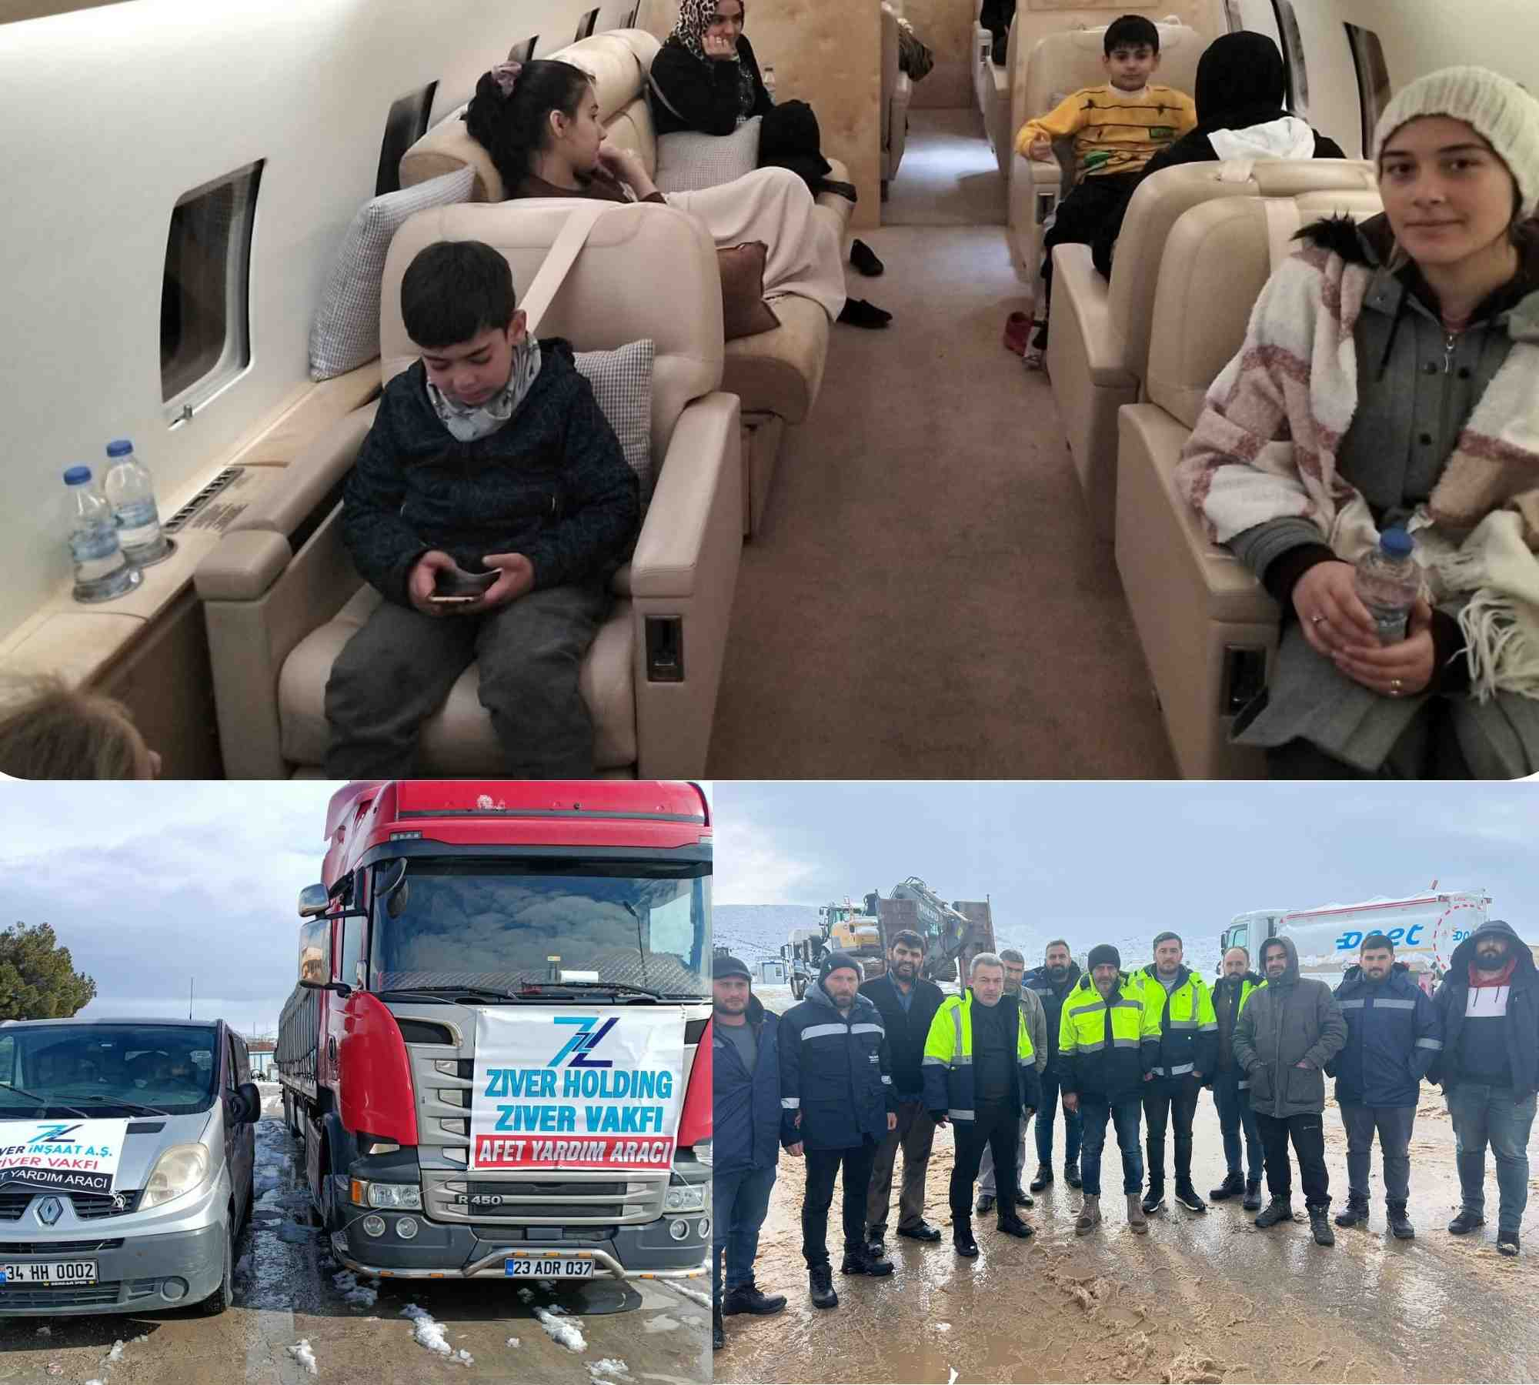
ÜYELERİMİZDEN
ZİVER
ZİVER HOLDİNG’den Afet Bölgesine Destek
ZİVER Holding bünyesinde ZİVER vakfı tarafından afet bölgesine ulaştırılmak üzere gıda, hijyen setleri, giyecek yardımında bulunuldu.
Bazı deprem zedelerin kendilerine tahsis edilen özel uçak ile transferi sağlandı. Tüm şantiyelerindeki yerleşkelerinde yemek ve barınma hizmeti vermek üzere depremzedeler misafir edilmektedir.
Ayrıca arama kurtarma faaliyetleri için hem makine hem de personel desteği sağlandı.

Slide 41
EKONOMİDE BU HAFTA
Haftanın Ekonomi Haberlerinden Kısa Kısa
İşsizlik Aralık'ta yüzde 10,3 oldu
TÜİK’in verilerine göre, 15 ve daha yukarı yaştaki kişilerde işsiz sayısı 2022 yılı Aralık ayında bir önceki aya göre 62 bin kişi artarak 3 milyon 633 bin kişi oldu. İşsizlik oranı ise 0,1 puan artarak yüzde 10,3 seviyesinde gerçekleşti.
İnşaat maliyetleri artışını sürdürdü
Türkiye İstatistik Kurumu (TÜİK), 2022 yılı Aralık ayına ilişkin inşaat maliyet endeksi verilerini açıkladı. Buna göre, endeks geçen yılın aralık ayında aylık yüzde 1,44, yıllık yüzde 78,4 yükseldi.
Sanayi üretimi 2022'de yüzde 0,2 geriledi
Türkiye İstatistik Kurumu (TÜİK), Aralık 2022 dönemine ilişkin sanayi üretim endeksi sonuçlarını açıkladı. Buna göre, sanayi üretimi Aralık 2022'de aylık bazda yüzde 1,2 oranında artarken, yıllık bazda yüzde 0,2 azaldı.
Dış ticaret endeksleri açıklandı
2022 yılı Aralık ayında ihracat birim değer endeksi %7 artarken, ithalat birim değer endeksi %8,6 yükseldi. Dış ticaret haddi 2022 yılının Eylül ayında yaptığı dip noktasından sonra kademeli olarak yükseliyor.

Slide 42
EKONOMİDE BU HAFTA
Haftanın Ekonomi Haberlerinden Kısa Kısa
TCMB rezervleri 8 yılın zirvesinde
TCMB'nin yayımladığı verilere göre bankanın toplam rezervleri 3 Şubat haftasında 2 milyar 488 milyon dolar artışla 129 milyar 627 milyon dolara yükseldi. Böylelikle toplam rezervler 8 yılın zirvesine çıkmış oldu.
Ocak ayında en fazla aylık reel getiri külçe altında oldu
Türkiye İstatistik Kurumu, ocak ayına ilişkin "finansal yatırım araçlarının reel getiri oranları"nı açıkladı. Buna göre, ocakta en yüksek reel getiri, TÜFE ile indirgendiğinde yüzde 0,04 ile külçe altında oldu.
Borsada 8 Şubat'taki işlemler iptal edildi
Borsa İstanbul'da işlemler 15 Şubat 2023 tarihine kadar geçici olarak durduruldu. 8 Şubat 2023 tarihinde yapılan emir ve işlemler de iptal edildi.
Deprem sonrası fahiş fiyat artışı yapan firmalara ceza
Ticaret Bakanlığı Kahramanmaraş merkezli depremin ardından acil ihtiyaç duyulan malzemelerde fahiş fiyat artışı yaptığı belirlenen 353 firmaya toplam 84 milyon 975 bin TL para cezası verdi.

Slide 43
DÜNYADA DEPREMİN YANKILARI
Destekler/ Açıklamalar
Dünya Sağlık Örgütü (WHO) Avrupa Bölge Direktörü Dr. Hans Kluge, Kahramanmaraş depremleri sonrasında 3. Seviye Acil Durum ilan ettiklerini duyurdu. Bu, WHO'nun en yüksek acil durum seviyesi ve kurum çapındaki varlıkların seferber edilmesi anlamına geliyor.
Dünya Bankası Türkiye'ye 1 milyar 780 milyon dolarlık deprem desteği sağlayacağını duyurdu.
ABD, Kahramanmaraş merkezli 10 ili etkileyen 7,7 ve 7,6 büyüklüğündeki depremlerin ardından Türkiye ve Suriye için 85 milyon dolarlık ek kaynak sağlanacağını duyurdu.
Türkiye tarihinin en büyük deprem felaketi ile mücadele ederken ABD'den Endonezya'ya kadar birçok ülkede kamu kuruluşları ve STK'lar yardım çalışmalarına devam ediyor.
Avrupa Komisyonu Başkanı Ursula von der Leyen ve AB dönem başkanı İsveç Başbakanı Ulf Kristersson, mart başında Brüksel’de Türk yetkililerle işbirliği içinde bir “bağışçı konferansı” düzenlemeyi planladıklarını bildirdi.
NATO müttefikleri, Türkiye'yi sarsan Kahramanmaraş merkezli depremlerden etkilenenlerin barınması için Türkiye'ye, ısınma jeneratör ve tıbbi tedavi alanları gibi imkanları içeren tam teşekküllü barınma tesisleri yollama kararı aldı.

Slide 44
DÜNYADA DEPREMİN YANKILARI
Destekler/ Açıklamalar
Brüksel'de düzenlenen AB Liderler Zirvesi, Kahramanmaraş merkezli depremlerde hayatını kaybedenler için 1 dakikalık saygı duruşuyla başladı. AB ülkelerinin liderleri, Türkiye'deki depremler nedeniyle Cumhurbaşkanı Erdoğan'a hitaben mektup yazarak taziye dileklerini iletti ve dayanışma içinde olduklarını bildirdi.
Birleşmiş Milletler (BM) Genel Sekreteri Antonio Guterres, Türkiye’nin milyonlarca mülteciyi ve yerinden edilmiş insanı kabul edip koruduğunu kaydederek, “Şimdi uluslararası topluma aynı cömertliği göstermeleri ve Türkiye ve Suriye halkları için ayağa kalkmaları çağrısında bulunuyorum.” dedi.

Slide 45
Türkiye’nin Risk Primi

